Slide 1
CHIRURGIA ROBOTICA: vantaggi e svantaggi
DR.SSA FRANCESCA BALSAMO
IRCCS POLICLINICO DI S. ORSOLA, BOLOGNA
SSD CENTRO DI CHIRURGIA METABOLICA E DELL’0BESITÀ

Slide 2
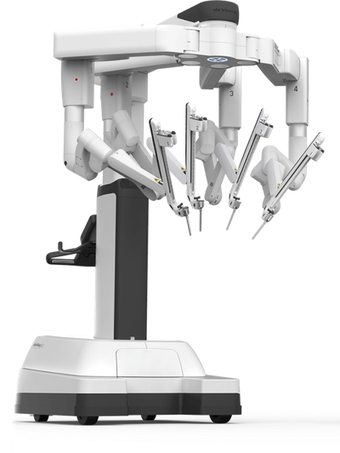
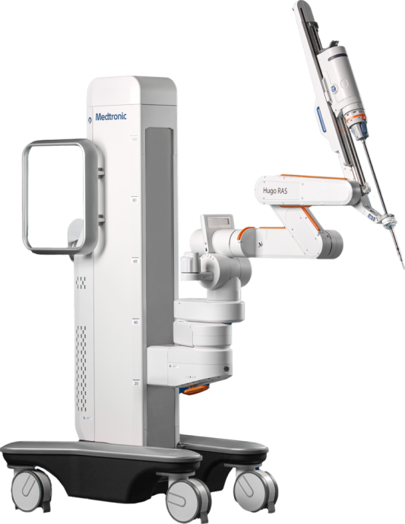

Precision
Improve dexterity
3-dimensional high-definition visualization
tremor filtration,
direct camera control by the surgeon
wristed instruments
ergonomic advantages for patient and surgeon
Recent multiquadrant access
robotic stapling

Slide 3

Longer operating time
Costs

Slide 4
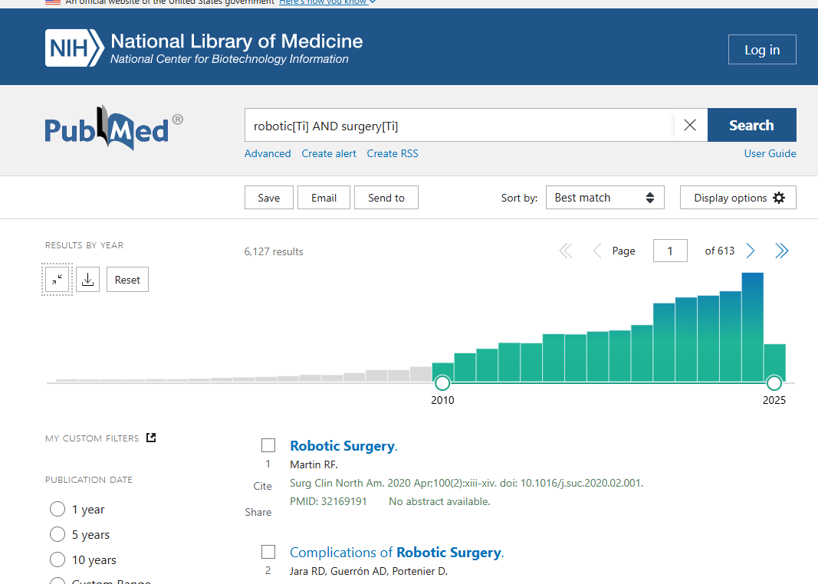

Slide 5
Precision
Improve dexterity
3-dimensional high-definition visualization
tremor filtration,
direct camera control by the surgeon
wristed instruments
ergonomic advantages for patient and surgeon
Recent multiquadrant access
robotic stapling

Slide 6
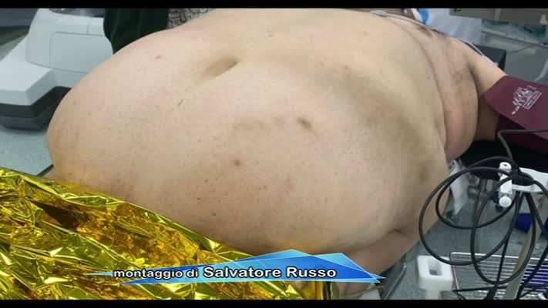
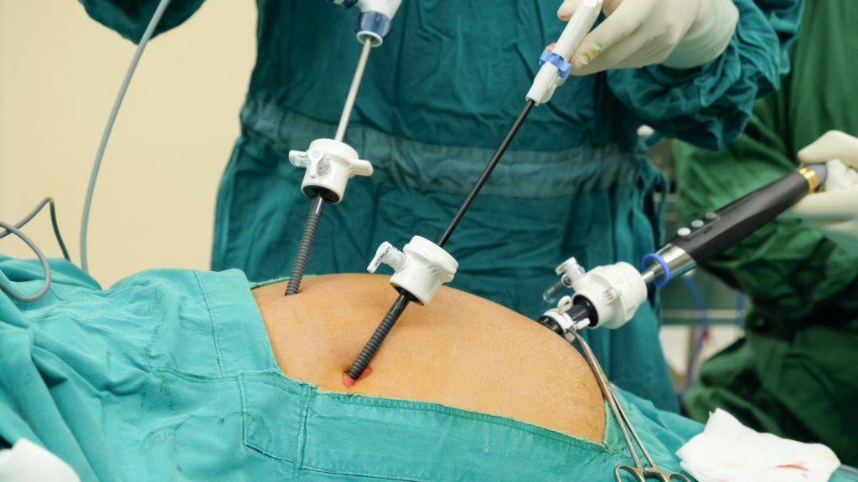
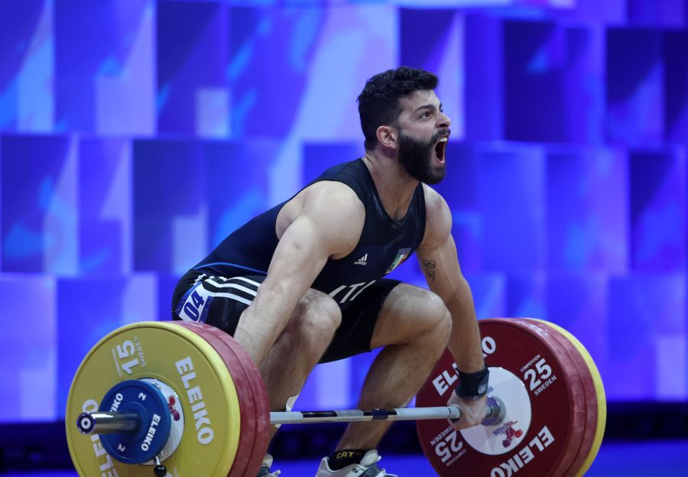


Slide 7
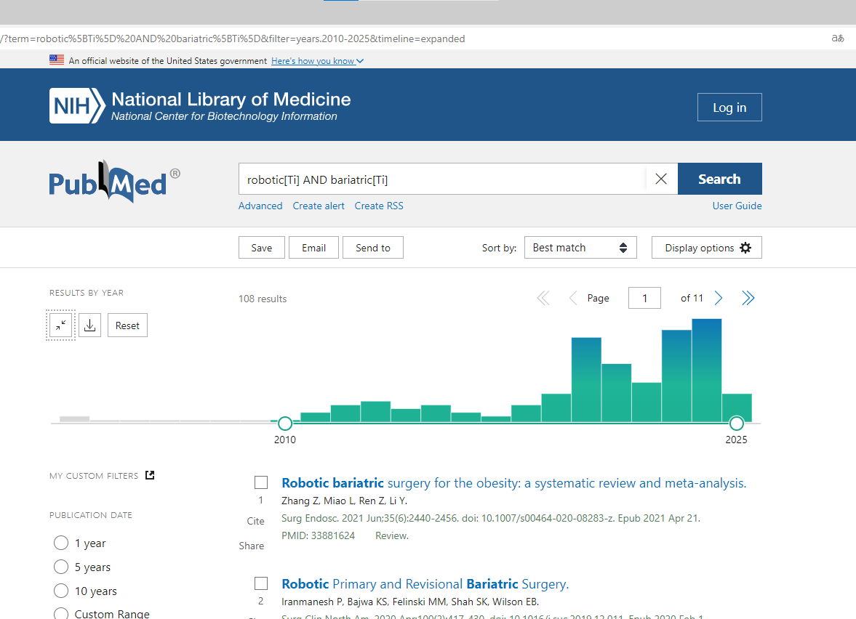

Slide 8
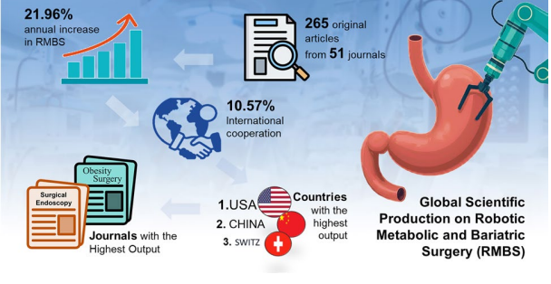
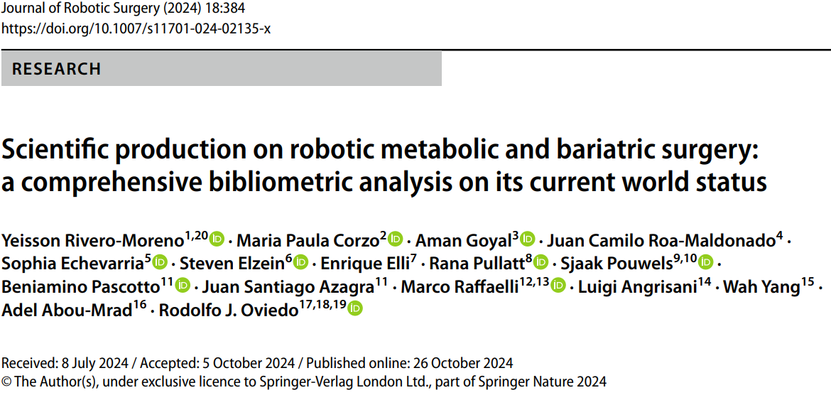
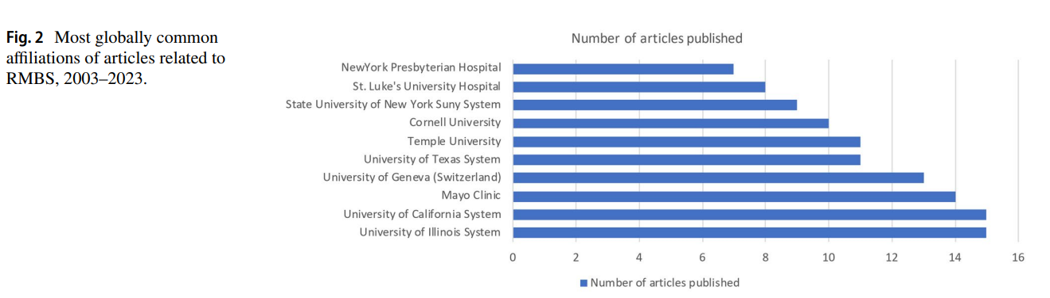

Slide 9
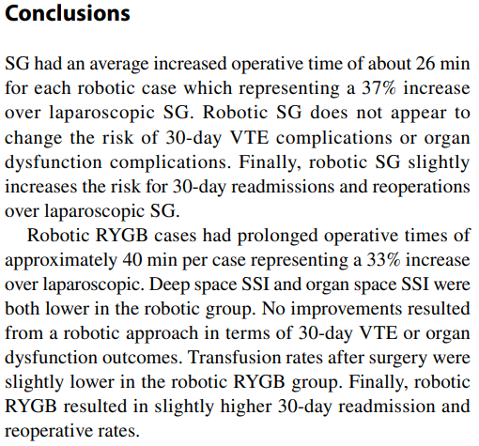
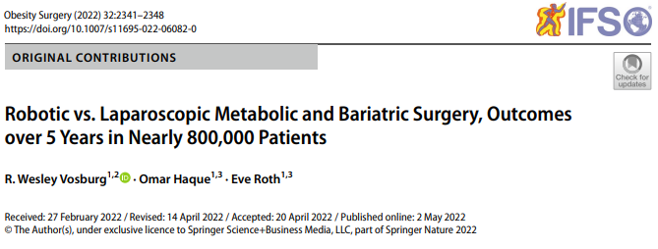
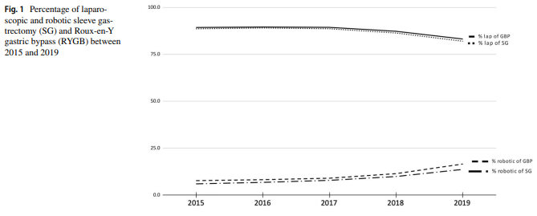
Harvard University

Slide 10
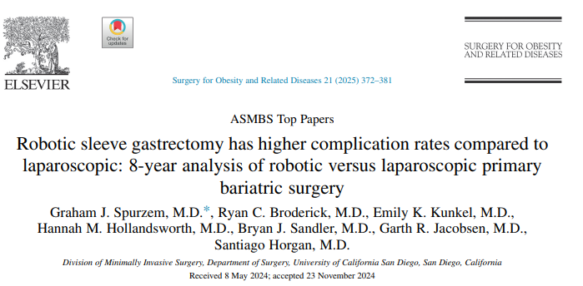
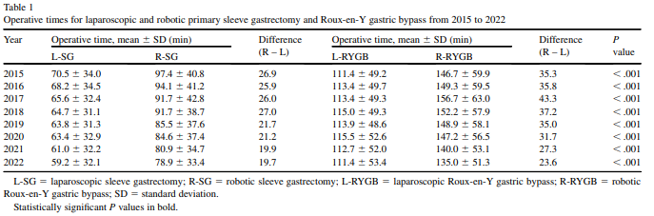
O.T.
Primary bariatric surgery

Slide 11
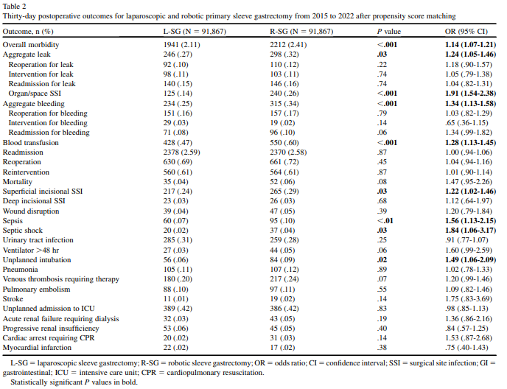
Sleeve gastrectomy

Slide 12
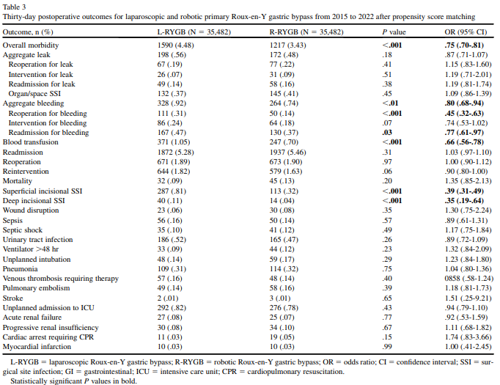
RYGB

Slide 13
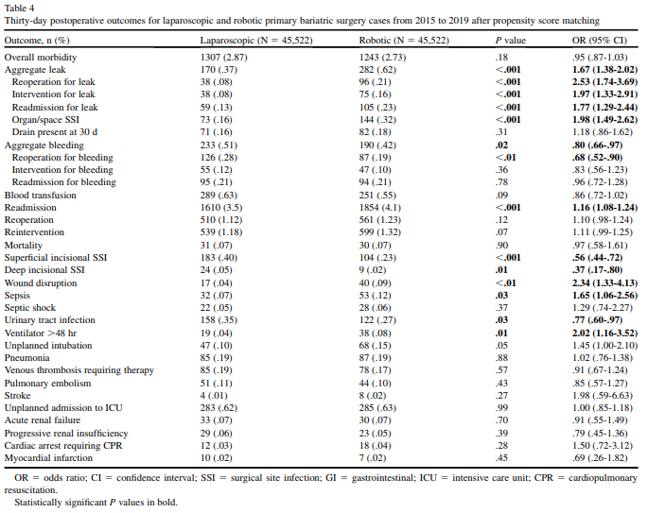
2015-2019

Slide 14
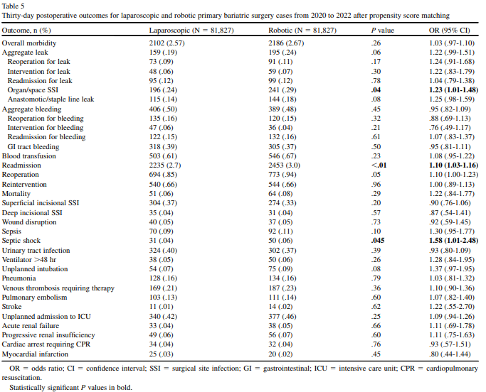
2020-2022
Una questione di “learning curvature”?

Slide 15
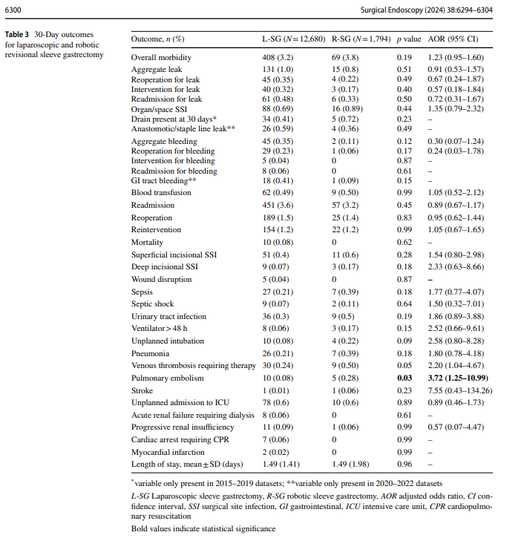
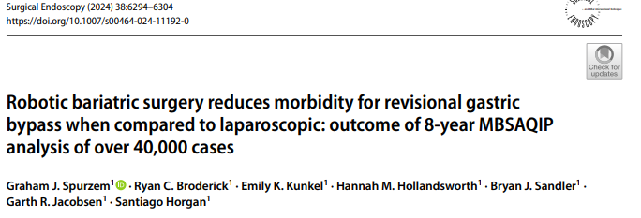
R-sleeve gastrectomy

Slide 16
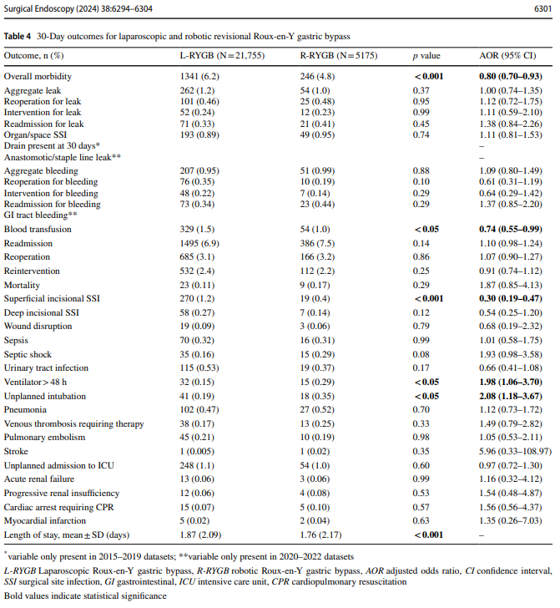
R-RYGB

Slide 17
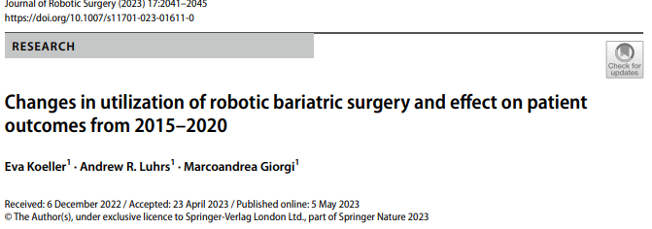
Over our study’s time period the utilization of robotic bariatric surgery has more than tripled. In this same time period the rate of complications and hospital length of stay have both significantly decreased.From 2015 to 2020, the average operative time also significantly decreased.
Despite the benefits of robotic surgery, our results showed that laparoscopic bariatric surgery still has a significantly lower risk of complications. That being said, patients undergoing robotic surgery had a higher average BMI and were more likely to have had previous bariatric surgery. This also suggests that there may be specific high-risk populations in which surgeons are choosing a robotic approach
. Additionally, in cases where there are no differences in outcomes then the benefits to the surgeon may make the robotic approach superior to conventional laparoscopy.

Slide 18
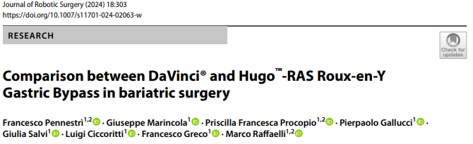
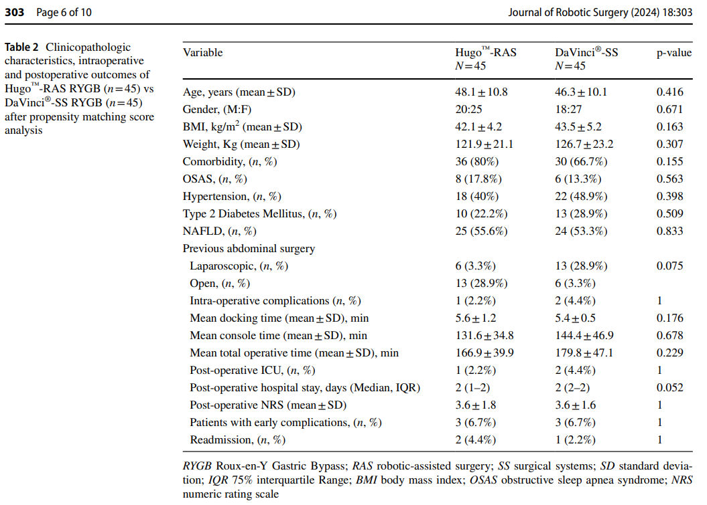



Slide 19
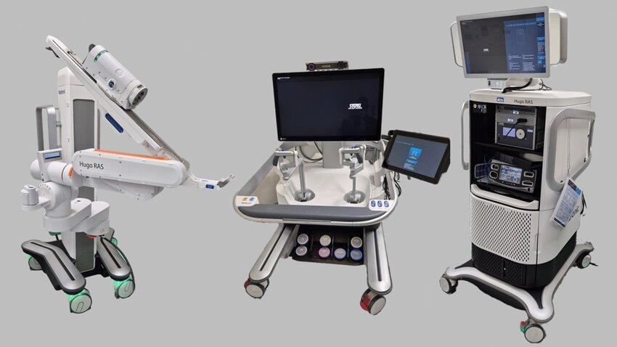

Procedure bariatriche robotiche |  |  |  | 60
HUGO RAS |  |  |  | 53
 | Chirurgia primaria |  |  | 31
 |  | Sleeve gastrectomy | 4
 |  | RYGB | 26
 |  | OAGB | 1
 | Chirurgia revisionale |  |  | 22
 |  | AGB in RYGB | 8
 |  | AGB in OAGB | 1
 |  | Sleeve in RYGB | 7
 |  | Sleeve in OAGB | 4
 |  | GPV in rygb | 1
 |  | OAGB in RYGB | 1
Da Vinci Xi |  |  |  | 7
 |  | Sleeve+ IAB | 6
 |  | AGB in sleeve + IAB | 1
La nostra esperienza:

Slide 20
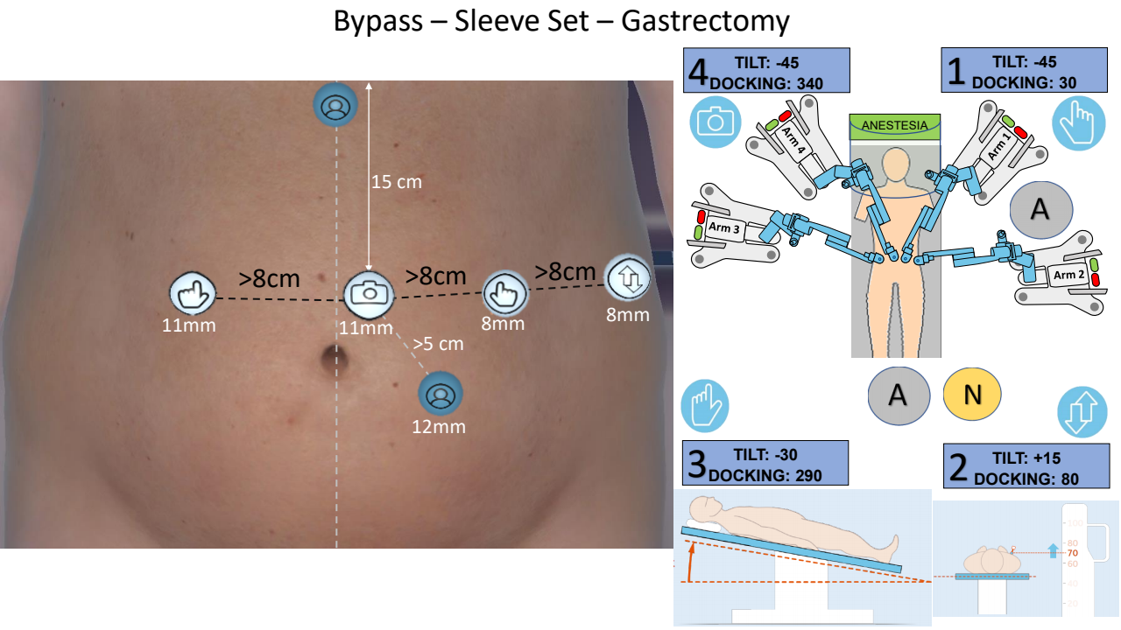

Slide 21
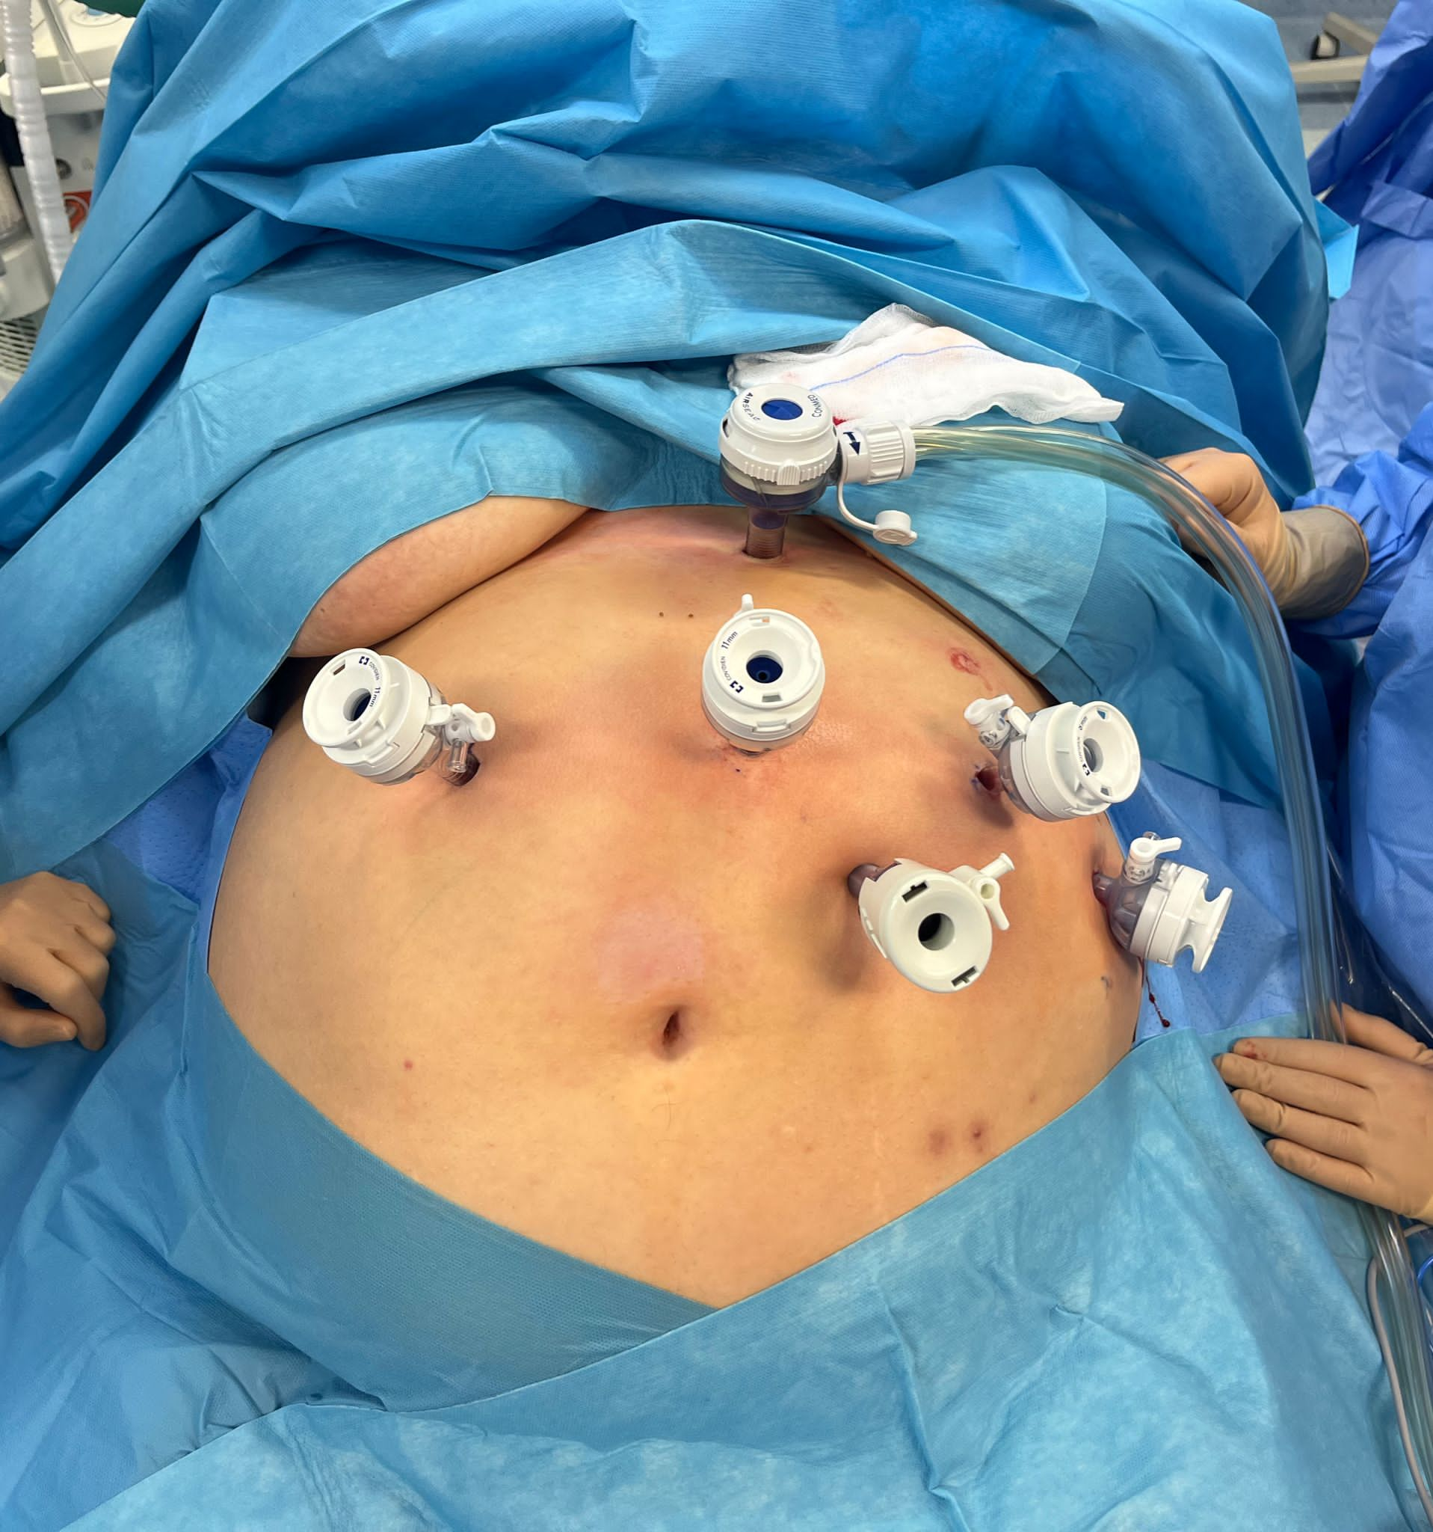
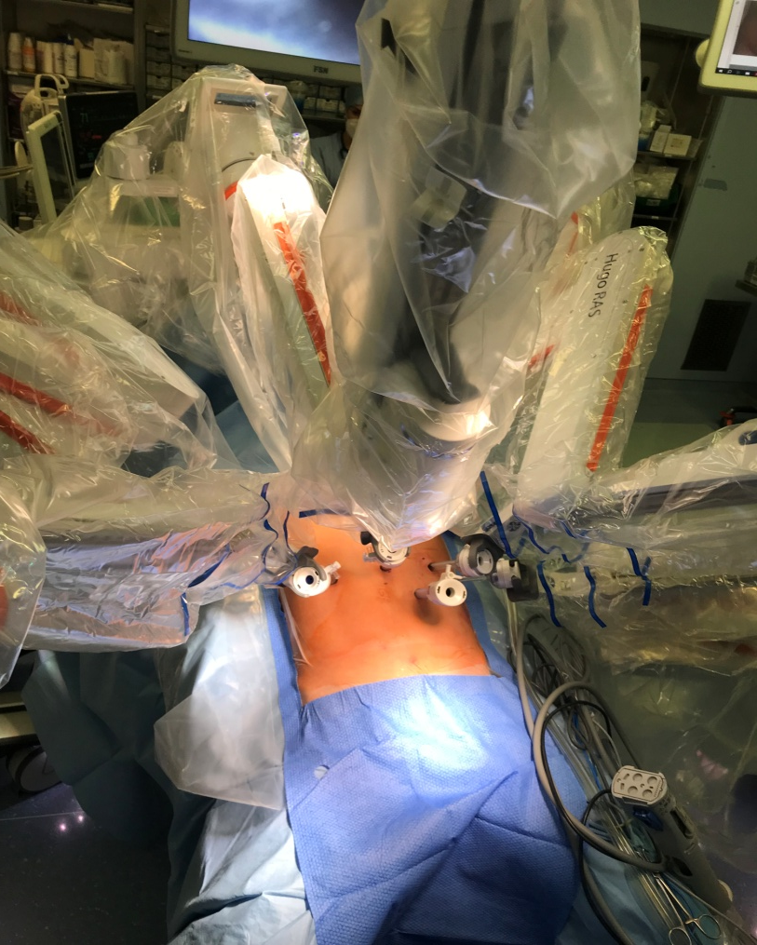

Slide 22
La nostra esperienza:
Preparation time (mean) |  | 90,7 min (55-175 min)
Docking time (mean) |  | 6,6 min (5-9 min)
Operating time (mean) |  | 203,17 min (100-400 min)
 | RYGB | 191,3 min(135-290 min)
 | Sleeve | 197,4 min (100-400 min)
 | Revisional surgery | 221,1 min (125-375 min)
Docking time medio 6,6 min (range 9-5 min)

Slide 23
La nostra esperienza:

Slide 24
La nostra esperienza:

Slide 25
La nostra esperienza:

Slide 26
La nostra esperienza:
Le complicanze:
2 stenosi anastomosi piè d’ansa < 10 °GPO -> reintervento
1 perforazione intraoperatoria di ansa digiunale nella transposizione antecolica: raffia immediata
1 ematoma intraepatico
1 polmonite
1 ulcera anastomosi G-D con sanguinamento a 12 mesi (pz in cardioasa)

Slide 27
La nostra esperienza:
Outcome precoci degenza post-op Analgesia ematoma di parete rx tubo-digerente 1°GPO | comparabili alla laparoscopia
Outcome tardivi laparocele su trocar calo ponderale | comparabili alla laparoscopia

Slide 28
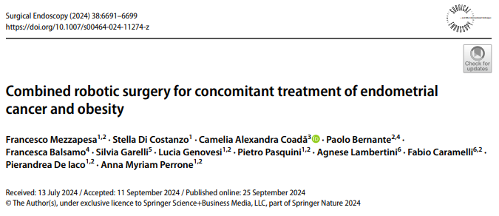

Slide 29
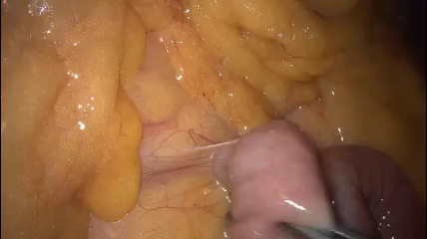

Slide 30
Non ancora dimostrata netta supremazia negli outcome post-operatori rispetto alla laparoscopia.
Dopo oltre 15 anni dall’avvento della chirurgia robotica i tempi operatori e i costi elevati non si sono ancora significativamente ridotti
Nel paziente obeso, vantaggi ergonomici per paziente e chirurgo
Può costituire un discreto vantaggio nella chirurgia revisionale e forse nei BMI proibitivi
Può costituire un netto vantaggio negli interventi dove risulta indispensabile il confezionamento di anastomosi manuali (ad es. SADI’s)
In generale…...

Slide 31
In generale…...
Nella nostra esperienza l’utilizzo della piattaforma robotica, dopo un iniziale curva di apprendimento, costituisce una valida alternativa alla laparoscopia soprattutto per RYGB e chirurgia revisionale.
In ottica di ottimizzazione delle risorse può essere preso in considerazione per interventi combinati multiorgano senza significative ripercussioni sugli outcome precoci o tardivi.

Slide 32
Grazie

